Slide 1
Trường Tiểu học Bình Ninh
Môn: Tập đọc lớp 2
Giáo viên : Trần Thị Hồng Thắm

Slide 2
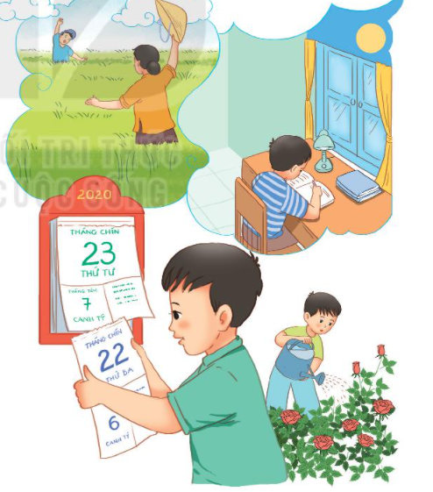
Thứ ba ngày 5 tháng 10 năm 2021
TIẾNG VIỆT
Bài 2: NGÀY HÔM QUA ĐÂU RỒI (T2)
1
Em cầm tờ lịch cũ: - Ngày hôm qua đâu rồi Ra ngoài sân hỏi bố Xoa đầu em, bố cười.
- Ngày hôm qua ở lại Trên cành hoa trong vườn Nụ hồng lớn lên mãi Đợi đến ngày tỏa hương.
- Ngày hôm qua ở lại Trong hạt lúa mẹ trồng Cánh đồng chờ gặt hái Chín vàng màu ước mong.
- Ngày hôm qua ở lại Trong vở hồng của con Con học hành chăm chỉ Là ngày qua vẫn còn.
(Bế Kiến Quốc)
3
2
4

Slide 3
Thứ ba ngày 5 tháng 10 năm 2021
TIẾNG VIỆT
Bài 2: NGÀY HÔM QUA ĐÂU RỒI (T2)
Luyện đọc
Tìm hiểu bài
Lịch cũ, nụ hồng, tỏa hương,
hạt lúa, chín vàng, vẫn còn
Đọc thầm đoạn 1 và trả lời câu hỏi.
1. Bạn nhỏ đã hỏi bố điều gì?
Bạn nhỏ đã hỏi bố hỏi ngày hôm qua đâu rồi
- Ngày hôm qua ở lại/ Trên cành hoa trong vườn/ Nụ hồng lớn lên mãi/ Đợi đến ngày tỏa hương.//
Đọc thầm đoạn 2, 3,4 và trả lời câu hỏi.
2. Theo lời bố ngày hôm qua ở lại những
Cành hoa, hạt lúa, vở hồng.

Slide 4
TIẾNG VIỆT
Bài 2: NGÀY HÔM QUA ĐÂU RỒI (T2)
Luyện đọc
Tìm hiểu bài
Lịch cũ, nụ hồng, tỏa hương,
hạt lúa, chín vàng, vẫn còn
3. Trong khổ thơ cuối, bố đã dặn bạn nhỏ điều gì để ngày hôm qua vẫn còn?
Dặn bạn nhỏ học hành chăm chỉ
- Ngày hôm qua ở lại/ Trên cành hoa trong vườn/ Nụ hồng lớn lên mãi/ Đợi đến ngày tỏa hương.//

Slide 5
Thứ ba ngày 5 tháng 10 năm 2021
TIẾNG VIỆT
Bài 2: NGÀY HÔM QUA ĐÂU RỒI (T1)
LUYỆN TẬP THEO VĂN BẢN ĐỌC
1. Dựa vào bức tranh minh họa, em hãy tìm từ ngữ chỉ người, chỉ vật?
VD: mẹ (chỉ người)
cánh đồng (chỉ vật)
Từ ngữ chỉ người: mẹ, con, bạn nhỏ
Từ ngữ chỉ vật: tờ lịch, lúa, sách vở, đèn bàn, bàn ghế, hoa hồng…

Slide 6
Thứ ba ngày 5 tháng 10 năm 2021
TIẾNG VIỆT
Bài 2: NGÀY HÔM QUA ĐÂU RỒI (T1)
LUYỆN TẬP THEO VĂN BẢN ĐỌC
2. Đặt 2 câu với từ ngữ tìm được ở bài tập 1.
VD: Cánh đồng rộng mênh mông
- Cánh đồng quê em xanh mát.
- Vườn hoa hồng tỏa hương thơm ngào ngạt.

Slide 7
Thứ ba ngày 5 tháng 10 năm 2021
TIẾNG VIỆT
Bài 2: NGÀY HÔM QUA ĐÂU RỒI (T2)
3
- Ngày hôm qua ở lại Trong hạt lúa mẹ trồng Cánh đồng chờ gặt hái Chín vàng màu ước mong.
- Ngày hôm qua ở lại Trong vở hồng của con Con học hành chăm chỉ Là ngày qua vẫn còn
4

